Slide 1


Copyright 2021. STARTCODING All rights Reserved

Slide 2
목차 1. 멘토소개 2. 강의목표 3. 수업방식에 대한 이해 - flipped learning - lecture & assignment - slack 4. 웹 크롤링이란 무엇인가? 5. 웹 크롤링 사용예시 6. 웹 크롤링에 필요한 지식 - 프로그래밍 언어(python) - 웹구조(html, css) 7. 커리큘럼

Slide 3
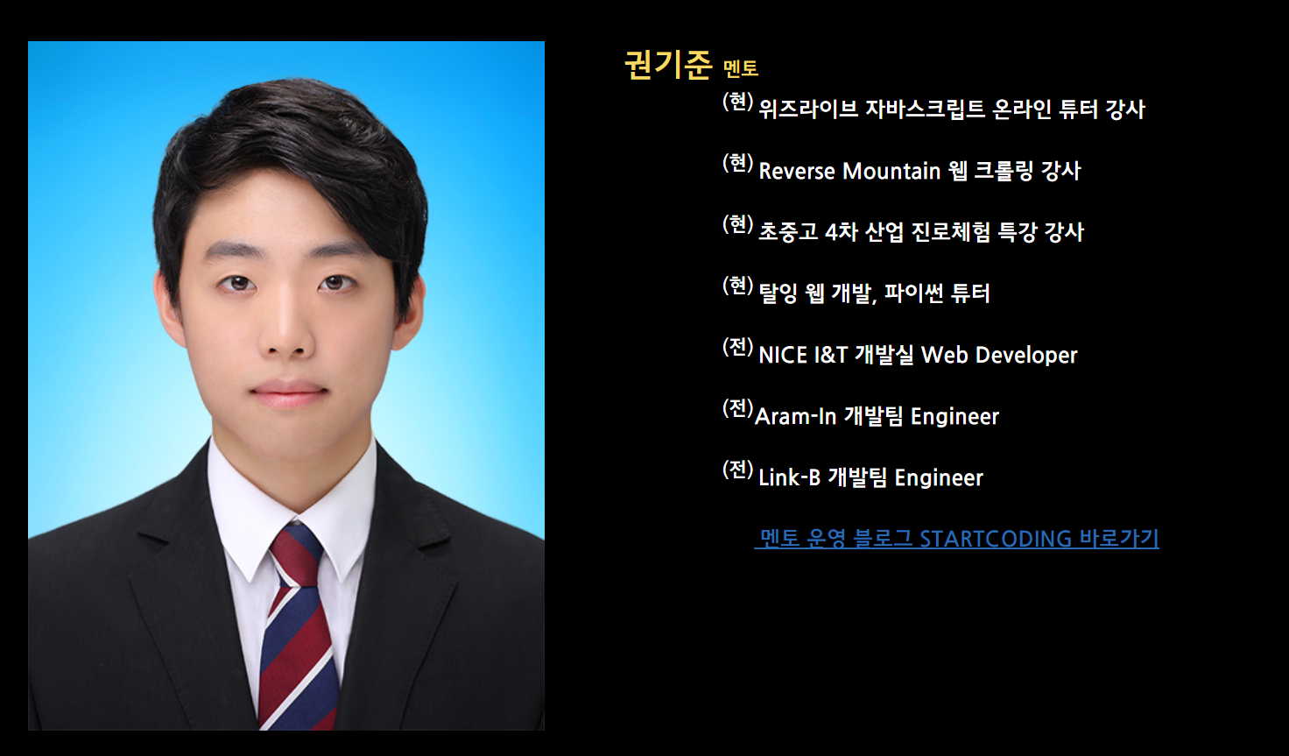
1. 멘토소개

Slide 4
웹 크롤링에 필요한 지식을 습득하고 이를 활용해 반복적인 업무를 도와주는 프로그램을 "스스로" 작성하는 능력을 갖는 것
2. 강의목표

Slide 5
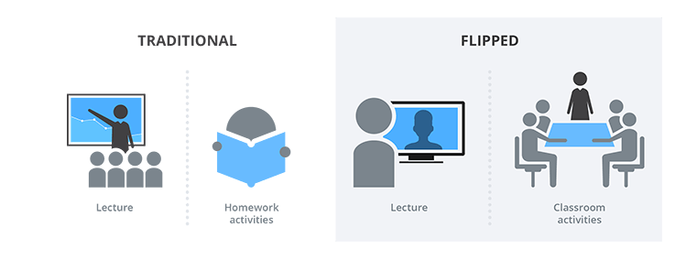
flipped learning?
3. 수업방식에 대한 이해
https://www.epiphan.com/blog/what-is-a-flipped-classroom/

Slide 6
lecture & assignment
3. 수업방식에 대한 이해
멘토가 직접 작성한 자료와 과제
+외부자료 (유튜브 강의, 웹사이트)

Slide 7
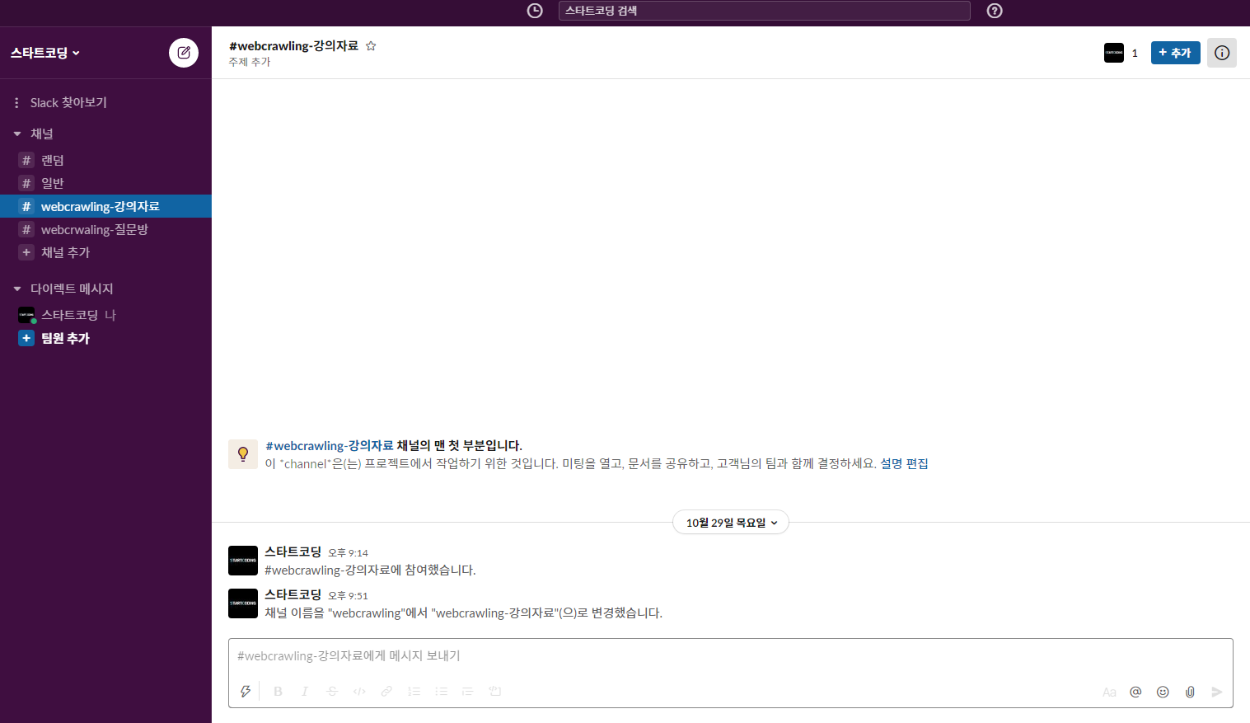
slack (업무용 협업툴)
3. 수업방식에 대한 이해
https://app.slack.com/client/T01D5FVPZLP/C01DDG57EMC

Slide 8
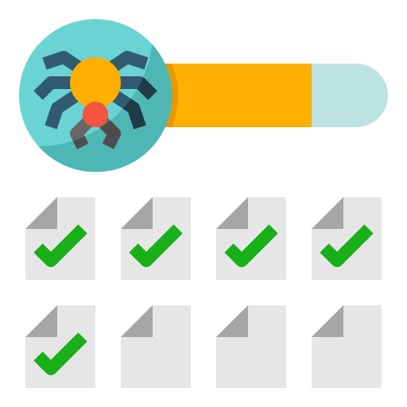
웹 크롤링?
4. 웹 크롤링이란 무엇인가?

Slide 9
웹(Web)상에 존재하는 수많은 데이터를 선별적으로 수집하는 것
4. 웹 크롤링이란 무엇인가?

Slide 10
시연
5. 웹 크롤링 사용예시

Slide 11
1. 프로그래밍언어
6. 웹 크롤링에 필요한 사전지식
* 각자의 실력이 다르지만
같은 출발선에 있다 생각하기
* 기초가 탄탄해야 응용을 할 수 있음

Slide 12
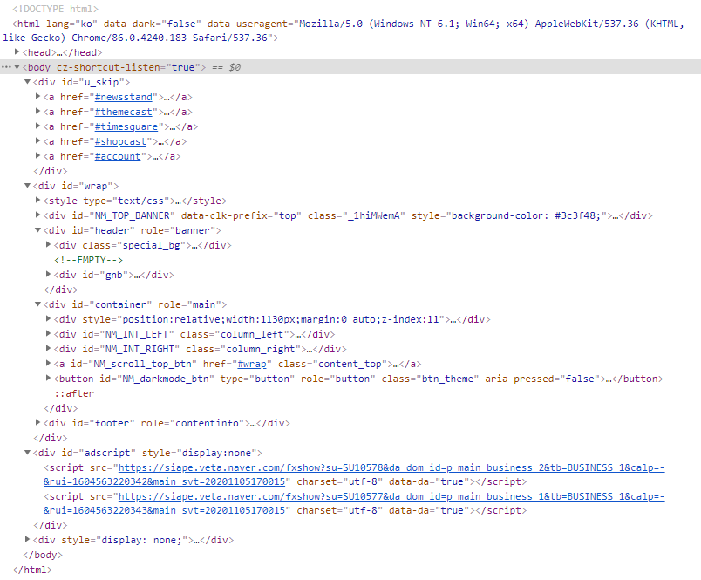
2. 웹구조(HTML, CSS선택자)
6. 웹 크롤링에 필요한 사전지식

Slide 13
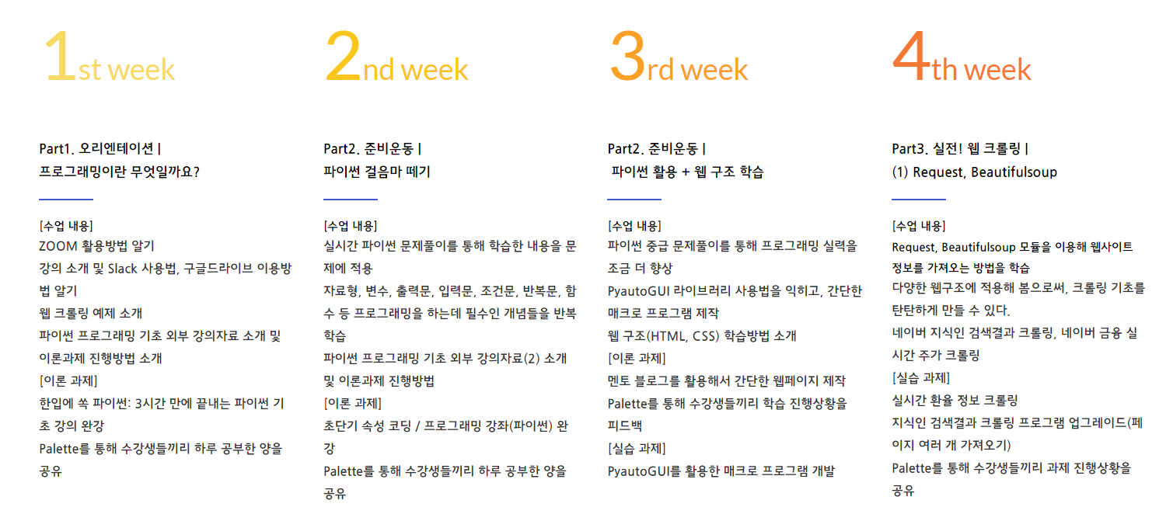
커리큘럼
6. 커리큘럼

Slide 14
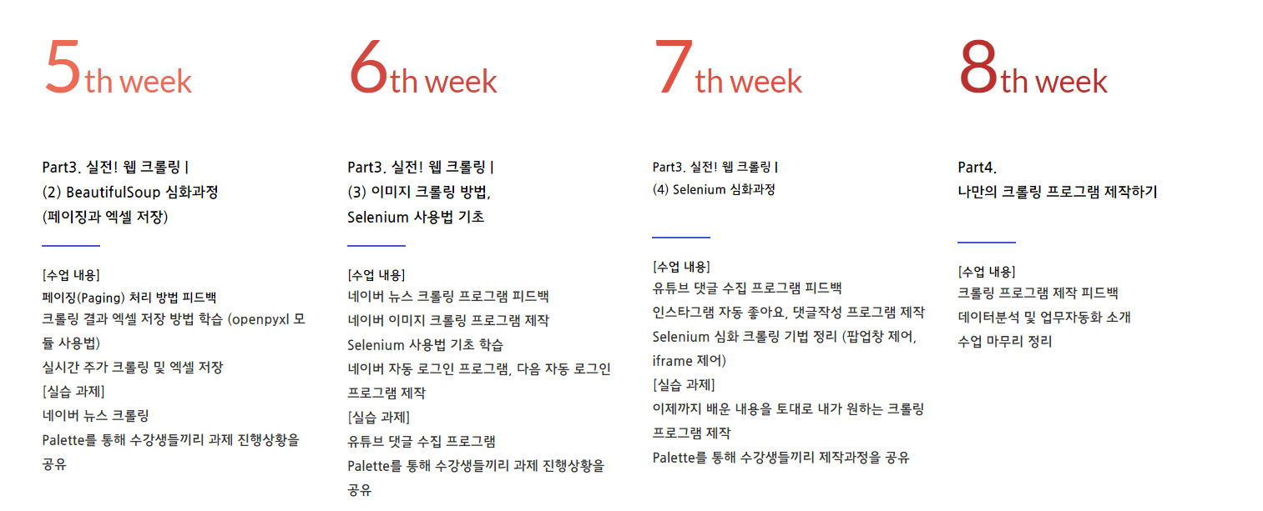
커리큘럼
6. 커리큘럼

Slide 15
감사합니다
design icon from flaticon.com

